Slide 1
Benvenuti
Informazioni di base per studenti
Ultima revisione: luglio 2022

Slide 2
Come funziona Conoscere la Borsa?
L’obiettivo:
Aumentare il capitale iniziale attraverso investimenti e trasferimenti intelligenti
Sviluppare strategie di sostenibilità investendo in azioni e fondi sostenibili
I titoli negoziabili:
Azioni nazionali e internazionali, fondi di investimento e titoli a interesse fisso; ETF!
Il capitale iniziale:
50'000 Euro di credito virtuale per ogni deposito
Tutte le squadre hanno a disposizione un deposito di gioco e un deposito di prova. Verrà valutato solo il deposito di gioco.

Slide 3
Come partecipare a Conoscere la Borsa
NOVITÀ
La registrazione e la partecipazione avvengono tramite l’app Conoscere la Borsa oppure tramite il sito www.planspiel-boerse.de.
Per la registrazione delle squadre al concorso per studenti è necessario un codice di registrazione. Questo codice è:
In seguito alla registrazione potrete accedere al deposito di gioco e di prova tramite l’app o Internet. Soltanto il deposito di gioco verrà valutato e apparirà nelle classifiche dopo la qualificazione.
Nota: possono vincere solo i partecipanti che si sono registrati in modo completo e con i dati corretti.

Slide 4
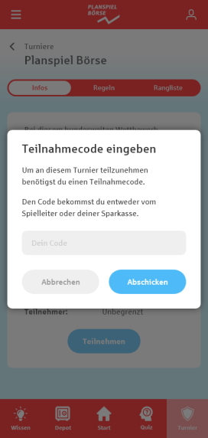
Ecco come registrarvi nell’app Conoscere la Borsa
La registrazione e l’accesso all’area depositi e informazioni avvengono tramite l’app Conoscere la Borsa. L’app è per iOS e Android ed è disponibile negli store.
<<In caso di presentazione live della registrazione e dell’accesso al deposito, cliccare sul link allo store e scaricare l’app sul proprio terminale mobile. Il codice di registrazione necessario è riportato nell’area amministrativa oppure tramite la hotline di Conoscere la Borsa 2022 della propria Cassa di Risparmio. In alternativa presentare le due pagine seguenti.>>
Clicca con il tuo iPhone
e scarica l’app
Clicca con il tuo Android
e scarica l’app

Slide 5
Lo svolgimento della registrazione <in alternativa alla presentazione online>
Consultare il relativo store sul proprio terminale mobile, scaricare l’app Conoscere la Borsa, installarla sul dispositivo e aprirla:
Comincia il primo membro della squadra inserendo il codice di registrazione, creando un ID utente personale e immettendo i propri dati personali. Il membro della squadra conferma quindi il proprio indirizzo e-mail nel proprio account di posta elettronica. Infine invia un link di invito ai membri della propria squadra tramite e-mail o WhatsApp.
Tutti i membri della squadra cliccano sul link di invito. Compilano le pagine seguenti con il proprio ID utente e i propri dati personali. Infine confermano il proprio indirizzo e-mail.
Se vi sono membri della squadra di età inferiore ai 16 anni, è necessario ottenere il consenso di un titolare della responsabilità genitoriale tramite WhatsApp o un’e-mail contenente un link.
Non appena il numero minimo di membri della squadra ha completato la registrazione, il concorso può iniziare.
Possono vincere solo i membri della squadra registratisi in modo completo e con i dati corretti.
La Fondazione / Cassa di Risparmio attiva le registrazioni delle squadre giocanti per la visualizzazione della classifica.

Slide 6
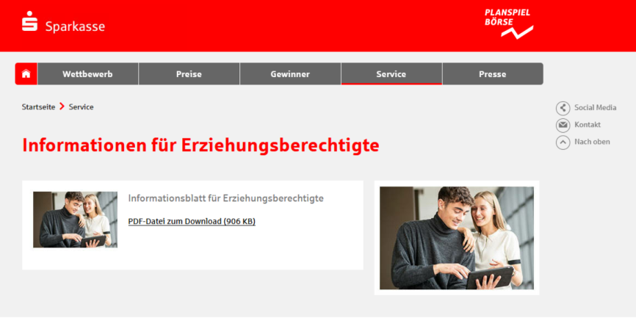
Consenso di un titolare della responsabilità genitoriale
Art. 8 RGPD Condizioni applicabili al consenso dei minori in relazione ai servizi della società dell’informazione
[…] Ove il minore abbia un’età inferiore ai 16 anni, tale trattamento è lecito soltanto se e nella misura in cui tale consenso è prestato o autorizzato dal titolare della responsabilità genitoriale. […]
→ Ciò vale per tutti i partecipanti di età inferiore ai 16 anni!
Durante la registrazione inviate un link ai vostri genitori tramite WhatsApp o e-mail (è sufficiente un genitore). I genitori cliccano sul link contenuto nel messaggio per confermare.
Scheda informativa per i vostri genitori sul sito www.planspiel-boerse.de (voce di menu «Service»)

Slide 7
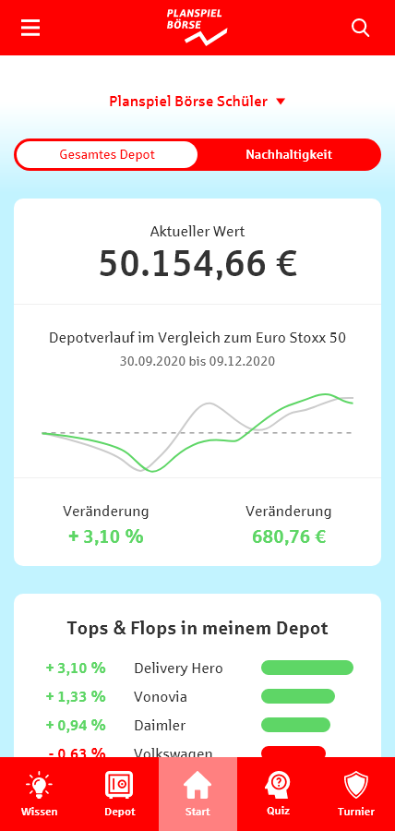
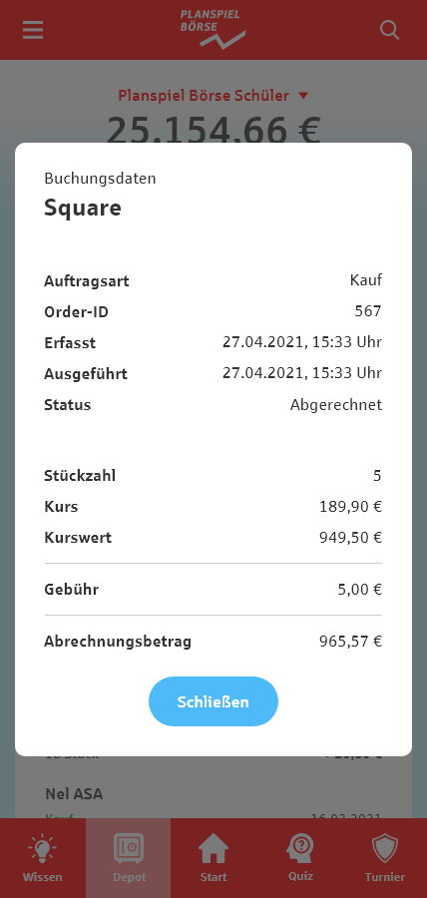
L’app Conoscere la Borsa …
… offre:
Registrazione e memorizzazione dell’ID utente personale
Accesso al deposito comprendente tutte le funzioni del deposito
Classifiche
Regolamento
Notizie economiche
Video esplicativi
Quiz di apprendimento
Sezione informativa
Deposito per la formazione
- Esempi! -

Slide 8
Alle squadre che ottengono i risultati migliori nella valutazione del capitale in deposito o nella valutazione di sostenibilità vengono assegnati i seguenti premi:
- primo classificato a livello nazionale, partecipazione allo European Event di Berlino
Lo European Event è la manifestazione internazionale che vede coinvolte le migliori squadre di tutti i paesi europei partecipanti a Conoscere la Borsa. L’evento, dalla durata di 2 giorni, si terrà a Berlino nel maggio 2023.
- primo classificato a livello territoriale, partecipazione alla Cerimonia conclusiva nazionale.
La cerimonia conclusiva nazionale è la manifestazione italiana che vede coinvolte le migliori squadre italiane di tutte le Fondazioni / Casse di Risparmio partecipanti a Conoscere la Borsa.
I premi

Slide 9
Le regole principali del gioco
Tutti i titoli sono conteggiati secondo gli attuali tick Bid and Ask della Borsa di Stoccarda.
Per la qualificazione sono necessari tre ordini di acquisto rilevanti in termini di fatturato. Trasmissione entro il 30 gennaio 2023.
Non sono possibili esecuzioni parziali.
È possibile immettere ordini limit e stop con durata giornaliera o a 14 giorni.
Può essere investito in un titolo un massimo del 20% del valore totale del deposito (vengono valutati anche valore del deposito e ordini aperti).

Slide 10
Le regole principali del gioco
Oltre alla valutazione del capitale in deposito totale, nella valutazione di sostenibilità vengono valutati tutti i titoli contrassegnati come sostenibili.
Sono contrassegnate come sostenibili tutte le azioni del Global Challenges Index (GCX) negoziabili a Stoccarda ed ETF selezionati.
Tutti i titoli sostenibili sono contrassegnati con il simbolo verde-blu della sostenibilità.
Per la valutazione è determinante il ricavo derivato da negoziazioni di titoli sostenibili, vale a dire profitti/perdite generati con tali titoli.
Oltre alle classifiche in base al valore totale del deposito è possibile visualizzare anche le classifiche in base al ricavo derivato da negoziazioni di titoli sostenibili.
Valutazione di sostenibilità
Nota: questo simbolo rimanda a contenuti sul tema della sostenibilità.

Slide 11
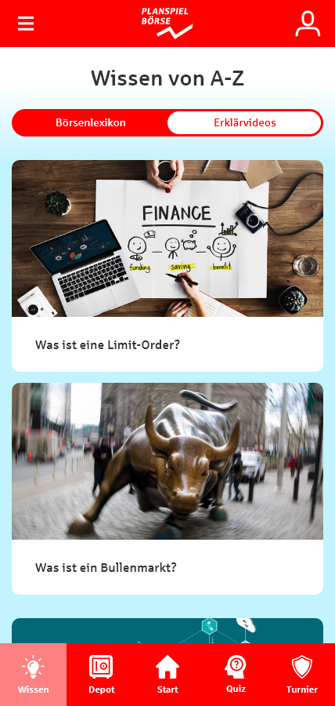
Dove trovo informazioni importanti sulla Borsa e sull’economia?
Nell’app! ☺
Informazioni aggiornate sul saldo del vostro deposito e aggiornamenti quotidiani sui vostri investimenti
Contenuto del deposito, ordini e valutazioni del deposito in sintesi
Elenchi di titoli negoziabili, informazioni sul mercato, informazioni su corsi e titoli, video news
Video esplicativi, glossario di Borsa, quiz di apprendimento
Dati sulla squadra, regolamento, premi, contatti

Slide 12
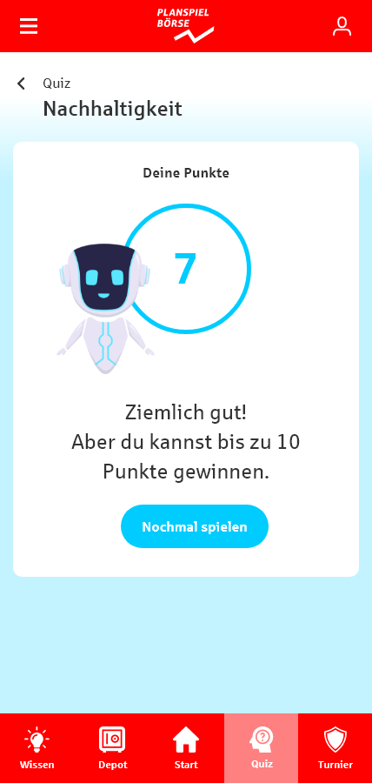
Dove trovo informazioni importanti?
Sostenibilità
I titoli «sostenibili» sono contrassegnati nell’elenco.
Quiz di apprendimento
Video esplicativo

Slide 13
Social Media
Instagram.com/planspielboerse
News e informazioni
Campagne e concorsi attuali
Foto e video
facebook.com/planspielboerse
Community per lo scambio di idee
Informazioni e suggerimenti aggiornati
Risposte alle domande
… instagram
… facebook
Seguiteci su…
twitter.com/planspielboerse
Situazione aggiornata del concorso
Notizie sulle aziende
Link interessanti su temi legati alla Borsa
m.youtube.com/c/PlanspielBörseChannel
Filmati esplicativi
Interviste
Video
… twitter
… youtube

Slide 14
Le date
Registrazione a partire dall’8 settembre 2022
Inizio del concorso 4 ottobre 2022
Termine delle registrazioni 16 novembre 2022
Termine del concorso 31 gennaio 2023
del concorso 2022/2023
Consiglio:
utilizzate la fase precedente all’inizio del concorso per familiarizzare con le regole e con le aziende!

Slide 15
Vi auguriamo buona fortuna e buon divertimento con Conoscere la Borsa 2022!

Slide 16
Altre domande?
Il team Conoscere la Borsa della nostra Fondazione sarà lieto di aiutarvi:
Nome: Fabio Armanio
Tel.: 091 60720203
E-mail: farmanio@fondazionesicilia.it

Slide 17
Utilizzo della presente documentazione
Testi, illustrazioni e loghi contenuti in questa presentazione sono stati creati per l’utilizzo in relazione al concorso Conoscere la Borsa 2022.
L’utilizzo al di fuori dell’ambito del concorso è consentito solo previa autorizzazione scritta di S-Communication Services GmbH (Centrale del concorso Conoscere la Borsa delle Casse di Risparmio).
§
§
S-Communication Services GmbH Centrale del concorso Conoscere la Borsa delle Casse di Risparmio
70547 Stoccarda
Telefono: +49 711 782-23232 E-mail: zentrale@planspiel-boerse.de

